Slide 1
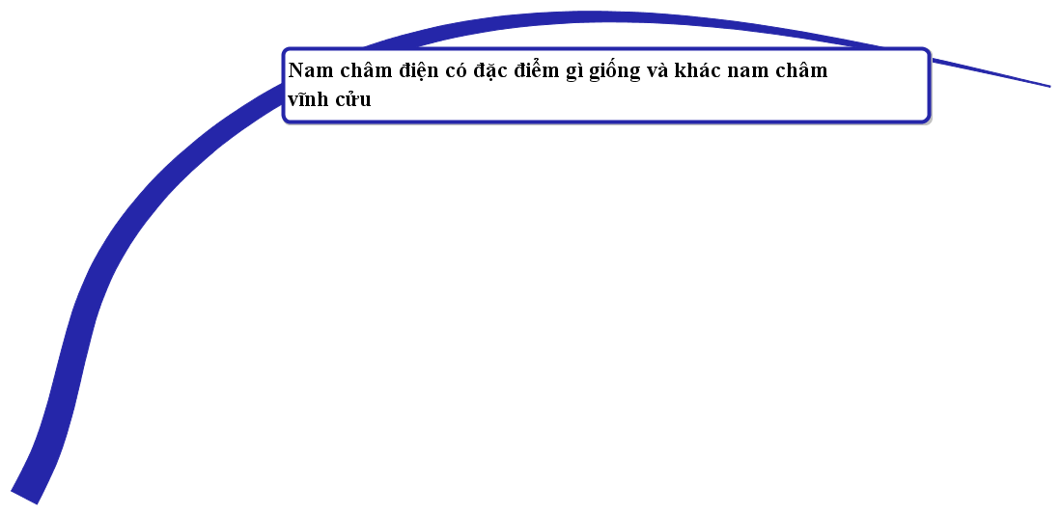
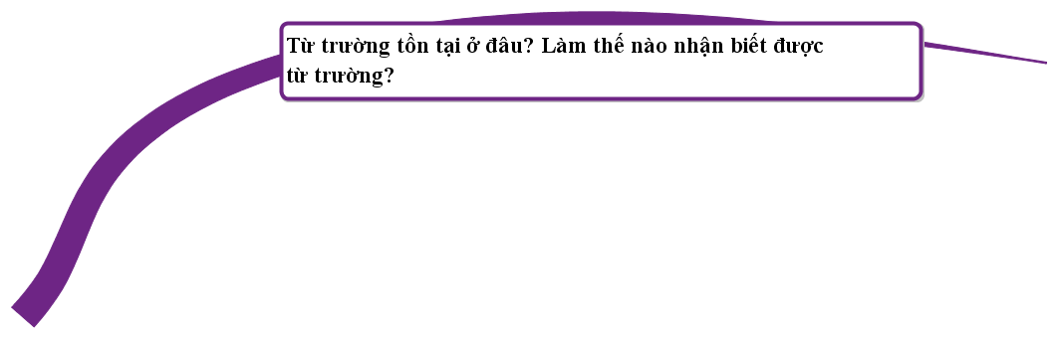



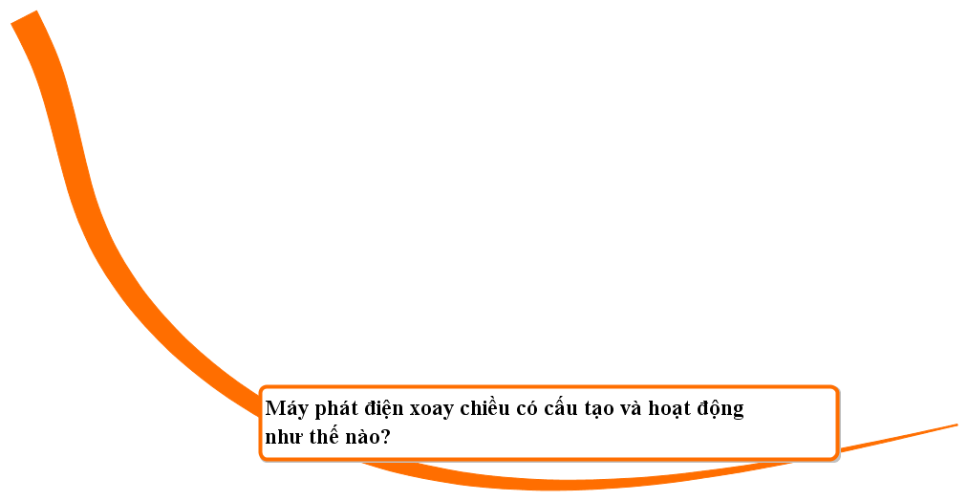
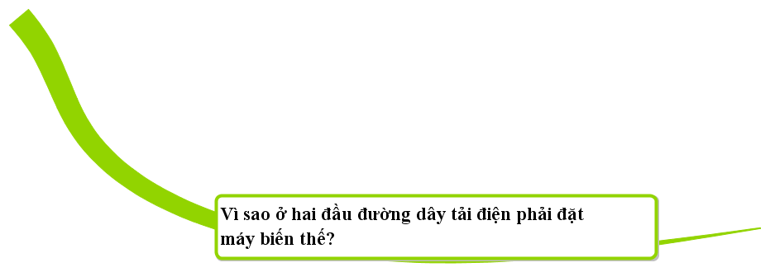

Slide 2

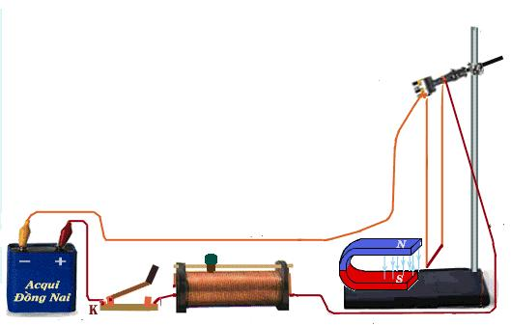

TIẾT 21. Bài 21
NAM CHÂM VĨNH CỬU
N
S

Slide 3

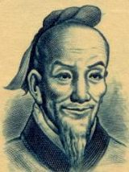
Tổ Xung Chi là nhà phát minh của Trung Quốc thế kỉ V. Ông đã chế ra xe chỉ nam, Đặc điểm của xe này là xe dù xe có chuyển động theo hướng nào thì hình nhân đặt trên xe cũng chỉ tay về hướng nam. Bí quyết nào đã làm cho hình nhân trên xe của Tổ Xung Chi luôn luôn chỉ hướng Nam ?
Tổ Xung Chi

Slide 4
I- TỪ TÍNH CỦA NAM CHÂM
1- Thí nghiệm
C1/ Hãy đề xuất thí nghiệm để phát hiện xem một thanh kim loại có phải là nam châm không?
Em hãy thực hiện thí nghiệm này?
Trả lời: Đưa thanh kim loại lại gần các vật bằng sắt, nếu thanh kim loại hút được các vật bằng sắt thì đó là nam châm

Slide 5
C2: Đặt kim nam châm trên giá thẳng đứng như mô tả trên h. 21.1
+ Khi đã đứng cân bằng, kim nam châm nằm dọc theo hướng nào?
+ Xoay cho kim nam châm lệch khỏi hướng vừa xác định, buông tay. Khi đã đứng cân bằng trở lại, kim nam châm còn chỉ hướng như lúc đầu nữa không? Làm lại thí nghiệm 2 lần và cho nhận xét.
https://www.youtube.com/watch?v=YcmDkxxhHIM
Bắc
Nam

Slide 6

+ Khi đã đứng cân bằng, kim nam châm nằm dọc theo hướng Nam - Bắc.
+ Xoay kim nam châm, khi đã đứng cân bằng trở lại, kim nam châm vẫn chỉ hướng Nam – Bắc như cũ.
B
+ Xoay cho kim nam châm lệch khỏi hướng vừa xác định, buông tay. Khi đã đứng cân bằng trở lại, kim nam châm còn chỉ hướng như lúc đầu nữa không? Làm lại thí nghiệm 2 lần và cho nhận xét.
Nam
Qua thí nghiệm trên em rút ra được kết luận gì?

Slide 7
2. Kết luận
Nam châm nào cũng có hai từ cực. Khi để tự do, cực luôn chỉ hướng bắc gọi là cực bắc (N), còn cực luôn chỉ hướng nam gọi là cực nam (S)
*Bình thường kim( hoặc thanh) nam châm tự do khi đã đứng cân bằng luôn chỉ hướng Nam – Bắc. Một cực của nam châm ( còn gọi là từ cực) luôn chỉ hướng Bắc ( được gọi là cực Bắc), còn cực kia luôn chỉ hướng Nam ( được gọi là cực Nam).
Nam
Bắc

Slide 8
* Kí hiệu các từ cực của nam châm
Màu đậm là cực Bắc (N)
Màu nhạt là cực Nam (S)
S
N
S
N
N
S
N
S
N
S
N
S

Slide 9
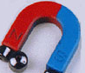
Các dạng nam châm
N
S
S
N
Kim nam châm
Nam châm thẳng
Nam châm hình chữ U

Slide 10
II. Tương tác giữa hai nam châm
https://www.youtube.com/watch?v=xzb3eklJBz8
Thí nghiệm
C3: Đưa từ cực của hai nam châm lại gần nhau ( hình 21.3). Quan sát hiện tượng và cho nhận xét.
NX 3: Từ cực Nam của
thanh nam châm hút từ
cực Bắc của kim nam
châm, như vậy các
cực khác tên thì hút nhau.
N
S
S
N
C4:Đổi đầu của một trong hai nam châm rồi đưa lại gần nhau. Có hiện tượng gì xảy ra với các nam châm?
NX 4: Từ cực Bắc của
thanh nam châm đẩy từ
cực Bắc của kim nam
châm, như vậy các cực
cùng tên thì đẩy nhau.
N
N
S
S

Slide 11
2. Kết luận
Qua các nhận xét trên em hãy nêu kết luận về sự tương tác giữa hai nam châm?
 Khi đưa từ cực cua hai nam châm lại gần nhau thì chúng hút nhau nếu các từ cực khác tên, đẩy nhau nếu các từ cực cùng tên.

Slide 12

Qua đây em hãy cho biết có mấy cách để nhận biết các từ cực của một nam châm?
+ Căn cứ vào màu sơn ( đỏ hoặc xanh)
+ Căn cứ vào kí hiệu bằng chữ viết ( N hoặc S)
+ Căn cứ vào sự định hướng của nam châm
+ Căn cứ vào sự tương tác giữa hai nam châm

Slide 13

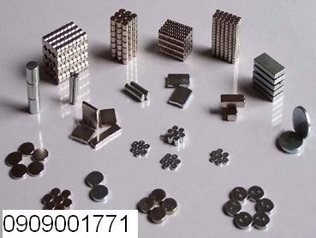

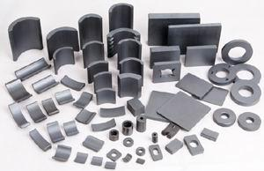
Một số hình Ảnh về nam châm sử dụng trong kĩ thuật

Slide 14
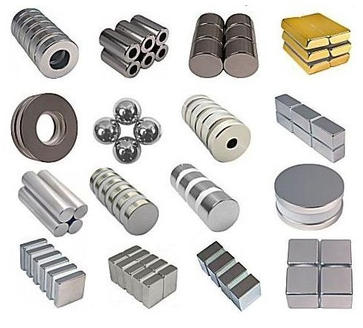
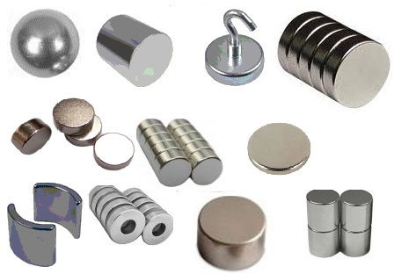
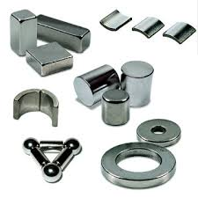
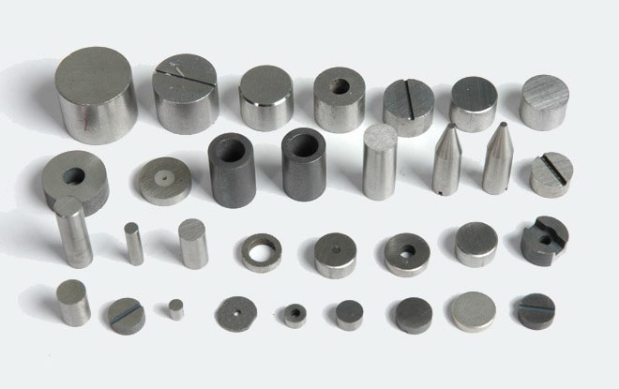
Một số hình ảnh của nam châm dùng trong kĩ thuật

Slide 15
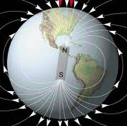
Trái đất là một nam châm khổng lồ:
+ Địa cực Bắc là cực từ nam
+ Địa cực Nam là cực từ bắc
S
N
Tác dụng của gió mặt trời làm thay đổi điện từ trường gây ra hiện tượng bão từ làm thay đổi đột ngột độ sáng và chuyển động cực quang tạo ra hiện tượng bắc cực quang và nam cực quang và ảnh hưởng đến sức khoẻ, hệ thống thông tin liên lạc.

Slide 16
